Slide 1
Toelichting nieuwe functionaliteit proevenverzamelingtool versie 4.2n
De ondersteuning voor het vaststellen van ongedraineerde schuifsterkteparameters is verbeterd door:
Toevoeging afleiden Su-tabel
Afleiden Shansepparameters, S, m en POP
Toetsen Shansepparameters d.m.v. consistentiecheck aan Su-tabel
De ondersteuning voor probabilistische berekeningen is verbeterd door:
vaststellen van verwachtingswaarden en karakteristieke waarden voor alle sterkte parameters
vaststellen van variatiecoëfficiënt bij gebruik van Su-tabel

Slide 2
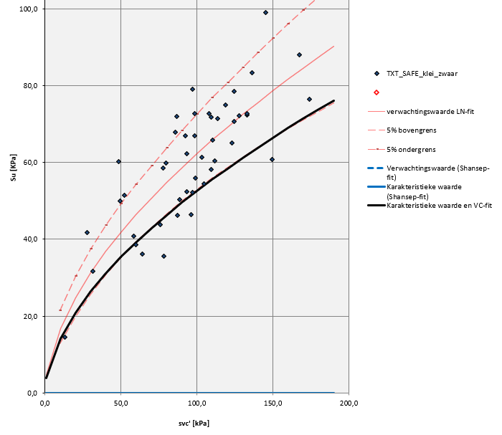
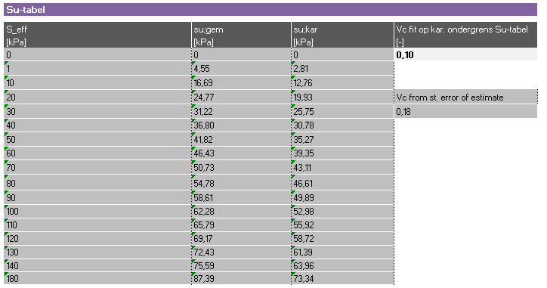
Toevoeging afleiden Su-tabel
Ln-fits op dataset met Su-sigma_vc’ voor bepalen verwachtings- en karakteristieke waarden Su-tabel
Fitten variatiecoëfficiënt op de karakteristieke ondergrens voor toepassing bij probabilistische berekeningen

Slide 3
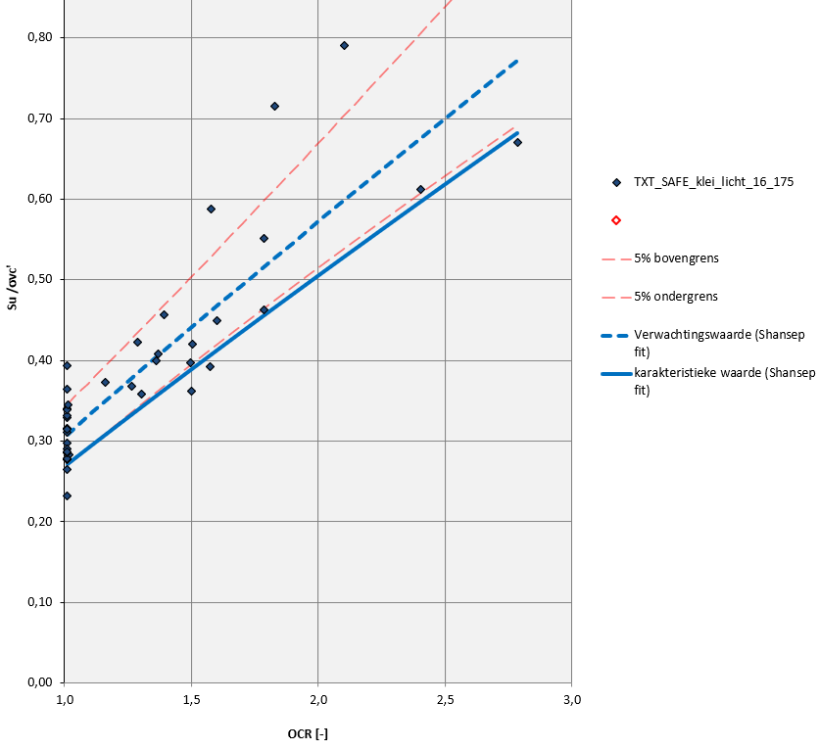
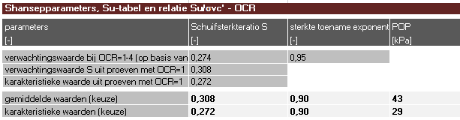
Afleiden Shansepparameters, S en m
fitten verwachtings- en karakteristieke waarden ongedraineerde normaal geconsolideerde schuifsterkteratio S en sterktetoename exponent m
een eerste voorstel wordt berekend

Slide 4
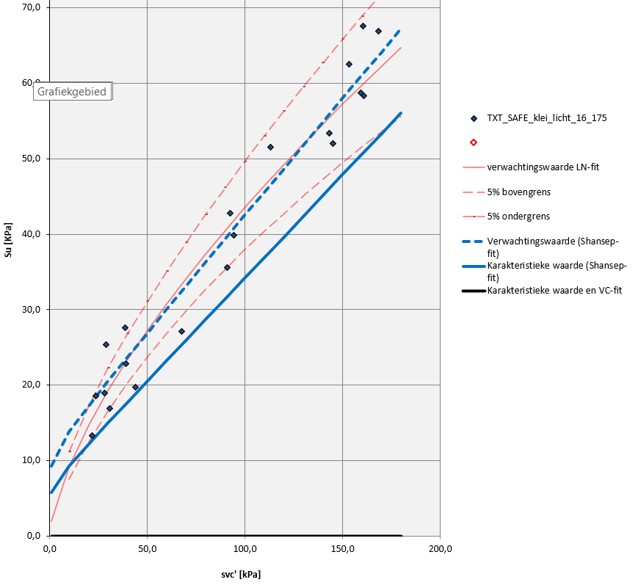
Toetsen Shansepparameters d.m.v. consistentiecheck aan Su-tabel
Toetsen gekozen verwachtings- en karakteristieke waarden ongedraineerde normaal geconsolideerde schuifsterkteratio S, sterktetoename exponent m en POP op de dataset in de Su-tabel

